Slide 1
Артикуляционная гимнастика
Автор презентации:
учитель – логопед
МБОУ СОШ №5
Гумерова Рита Идуаровна

Slide 2
УВАЖАЕМЫЕ РОДИТЕЛИ
Артикуляционная гимнастика – важный подготовительный этап в работе над постановкой звуков, поэтому развитию артикуляционной моторики следует уделить должное внимание. Комплекс упражнений, представленный в этой презентации, поможет Вашему ребёнку привести в порядок мышцы артикуляционного аппарата. В презентации к каждому упражнению дано подробное описание и необходимые фото. Важные нюансы правильного выполнения артикуляционных упражнений выделены в примечаниях, не пренебрегайте ими! Комплекс упражнений выполняется перед зеркалом 3-4 раза в день по 10-15 раз каждое упражнение. Обращаю Ваше внимание на то, что заниматься артикуляционной гимнастикой нужно на протяжении всего курса занятий с логопедом, и чем чаще, тем лучше. Занятия должны проходить в игровой форме. Не расстраивайтесь, если вдруг какое-то упражнение не получается, ведь для этого нужно время, терпение и желание, ежедневная тренировка, но главное – позитивное настроение! Желаю успехов!

Slide 3
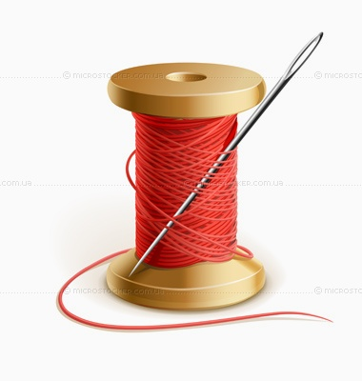
1. УПРАЖНЕНИЕ «ИГОЛОЧКА».
Описание. Открыть рот, язык высунуть вперёд.
Напрягать мышцы языка и делать его узким. Удерживать язык
« иголочкой» секунд 10.
Примечание. Язык удерживать «иголочкой» навесу, не прикусывая его ни зубами, ни губами

Slide 4
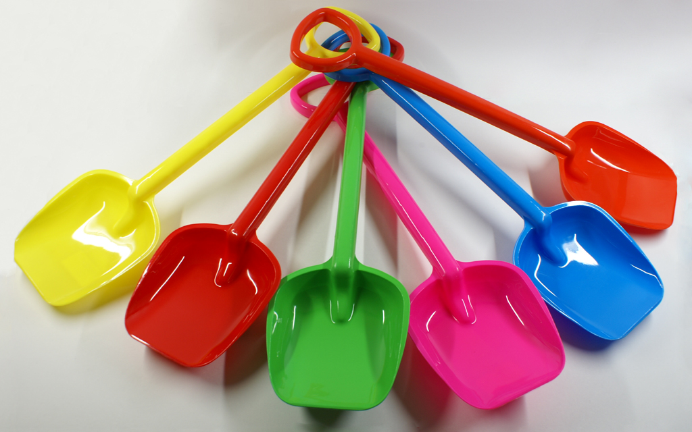
2. УПРАЖНЕНИЕ «ЛОПАТОЧКА».
Описание. Открыть рот, положить и расслабить язык на нижнюю губу. Подержать в таком положении секунд 10. Примечание. Не прикусывать язык ни губами, ни зубами. Следить, чтобы язык не дрожал.

Slide 5
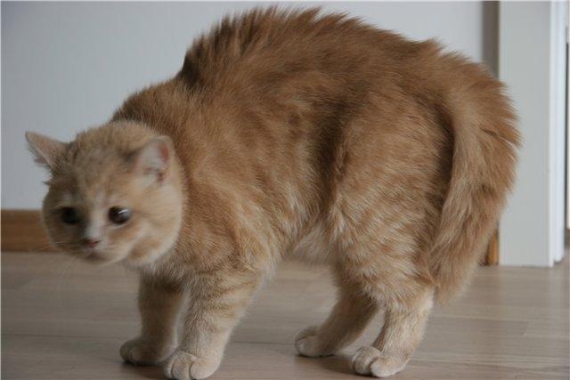
3. УПРАЖНЕНИЕ «КИСКА СЕРДИТСЯ».
Описание. Улыбнуться, открыть рот. Кончик языка находится за зубами и упирается в нижние зубы, а спинка языка выгибается вверх, как спинка у кошки, когда она сердится. Чередовать положение языка «киска рассердилась», «киска спряталась» (закрыть рот). Примечание. Язык не прикусывать ни губами, ни зубами, губы в улыбке.

Slide 6
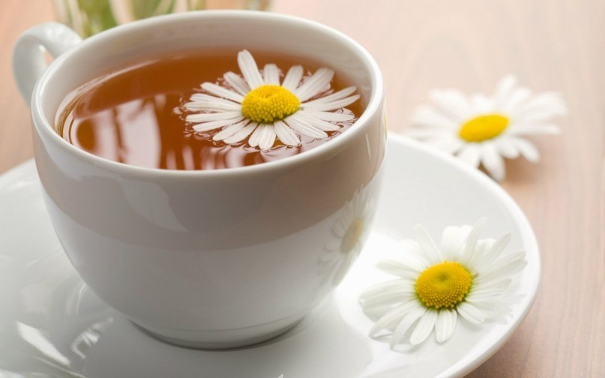
4. УПРАЖНЕНИЕ «ЧАШЕЧКА».
Описание. Открыть широко рот, высунуть язык. Кончик и боковые края языка приподнять: получится «чашечка». Подержать язык в таком положении секунд 10. Примечание. «Чашечка» должна удерживаться навесу, без поддержки губ и зубов

Slide 7
5. УПРАЖНЕНИЕ «МАЛЯР».
Описание. Улыбнуться, открыть рот, кончиком языка «покрасить» твёрдое нёбо от зубов до мягкого нёба в направлении «назад-вперёд» несколько раз. Примечание. Язык не выскакивает за зубы, нижняя челюсть остаётся неподвижной.

Slide 8
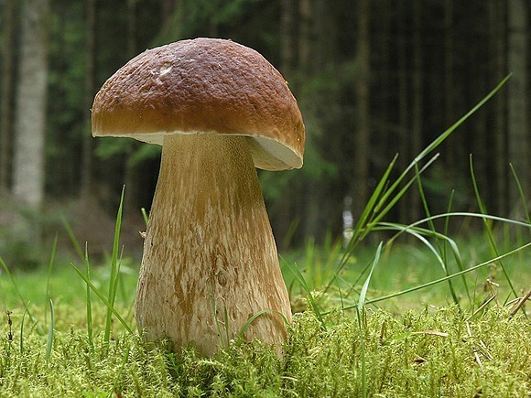
6. УПРАЖНЕНИЕ «ГРИБОК».
Описание. Улыбнуться, открыть рот, «приклеить» к нёбу широкий язык и опустить нижнюю челюсть как можно ниже, натягивая при этом подъязычную складку. Язык не просто поднимается к нёбу, а работает, как присоска. Та же «Лошадка», только без щелчка. Примечание. При выполнении упражнения подъязычная складка обязательно должна натягиваться.

Slide 9
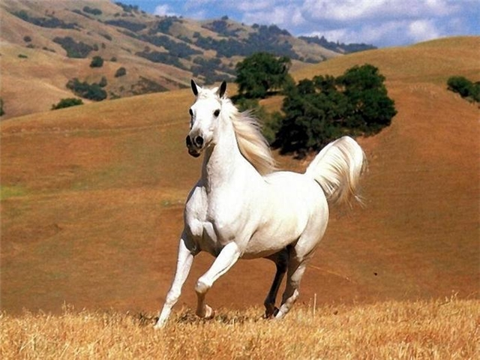
7. УПРАЖНЕНИЕ «ЛОШАДКА».
Описание. Улыбнуться, открыть рот и пощёлкать языком. («лошадка скачет»). Упражнение выполняется сначала: а) медленно («лошадка идёт шагом»); б) быстро («лошадка скачет быстрее»); в) пощёлкать самым кончиком языка («жеребёнок скачет»). Примечание. Нижняя челюсть остается неподвижной, губы в улыбке.

Slide 10
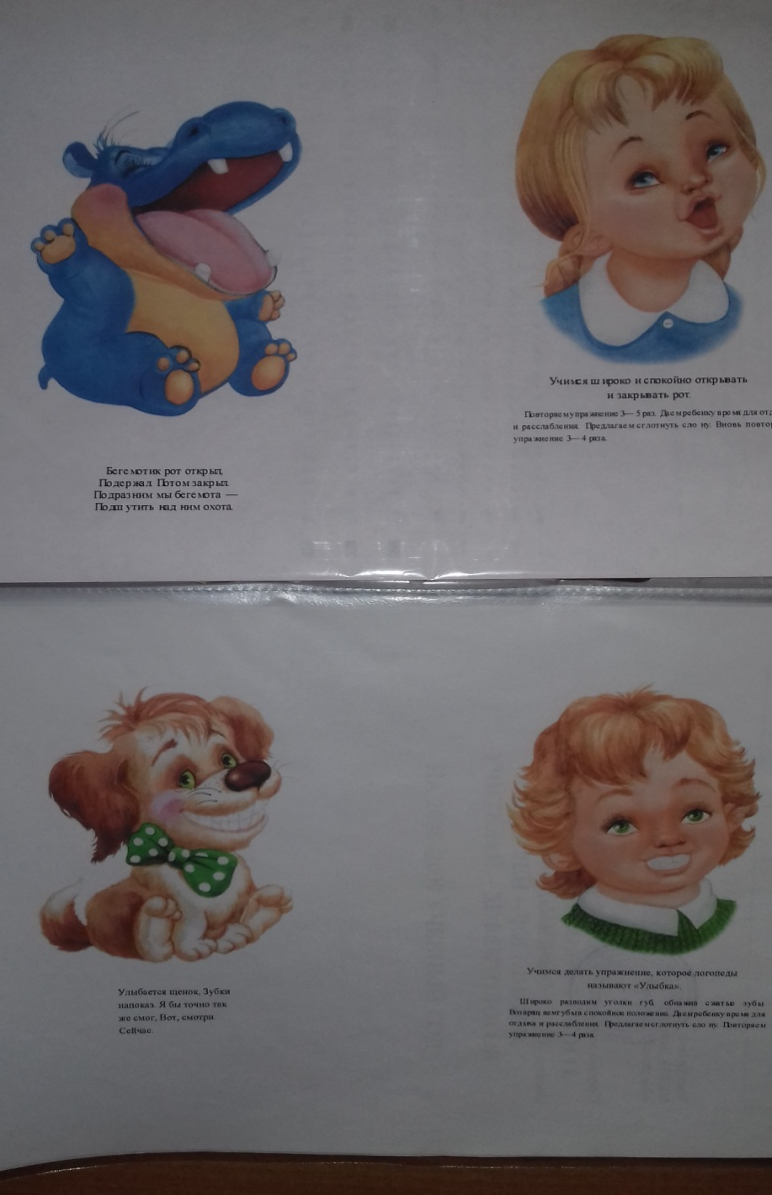
Дидактические материалы для проведения артикуляционной гимнастики

Slide 11
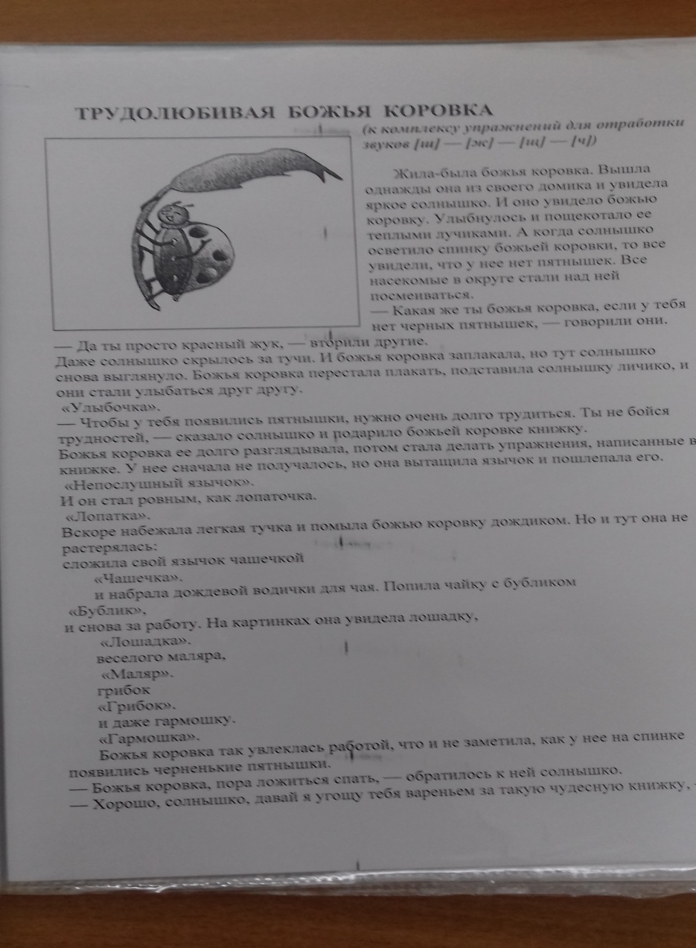

Slide 12
